Slide 1
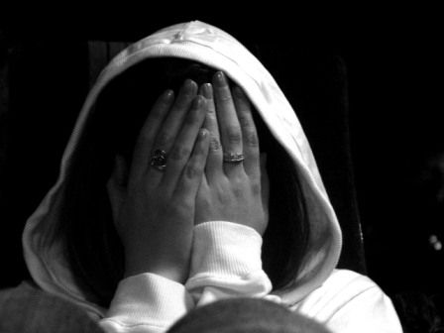
IL-FRUGĦA TA’ ĦAJJA MINGĦAJR ALLA
www.ofm.org.mt
18 il-Ħadd matul is-sena Ċ

Slide 2
Qari mill-Ktieb ta’ Kohelet Qoh 1, 2; 2, 21-23

Slide 3
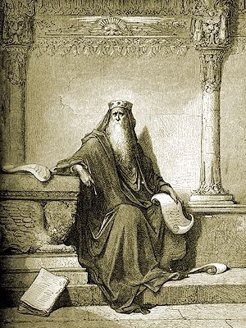
O frugħa tal-frugħat, jgħid Qoħèlet. O frugħa tal-frugħat! Kollox frugħa!

Slide 4
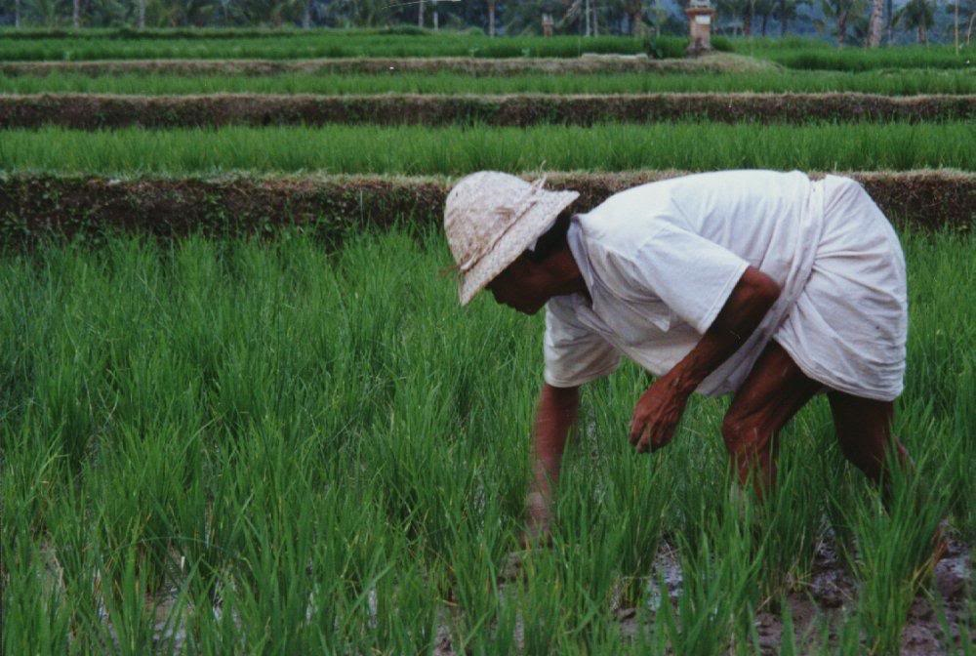
Għax dan jiġri: wieħed, li jkun ħadem bl-għaqal u
l-ħila u b’suċċess,
ikollu jgħaddi sehmu lil ħaddieħor li xejn ma tħabat għalih.

Slide 5
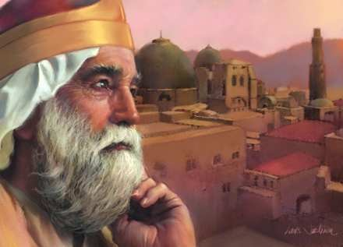
Dan ukoll frugħa u ħaġa
mill-agħar. Għax x’se jmissu l-bniedem
mit-taħbit u
l-kedda li jkun ħa taħt ix-xemx?

Slide 6
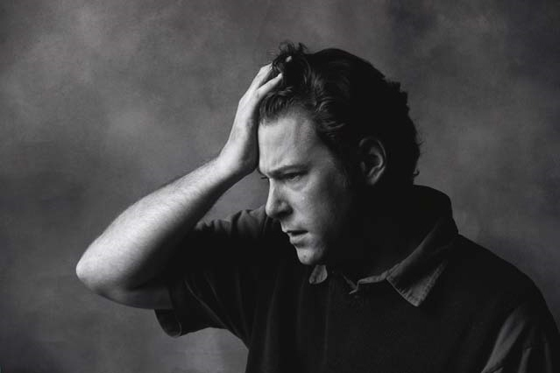
Għomru kollu jbati u jinħaqar bil-kedda
u lanqas billejl ma jserraħ rasu. Dan ukoll hu frugħa!

Slide 7
Il-Kelma tal-Mulej
Irroddu ħajr lil Alla

Slide 8
SALM RESPONSORJALI
Salm 94
Mulej, int kont għalina kenn minn nisel għal nisel

Slide 9
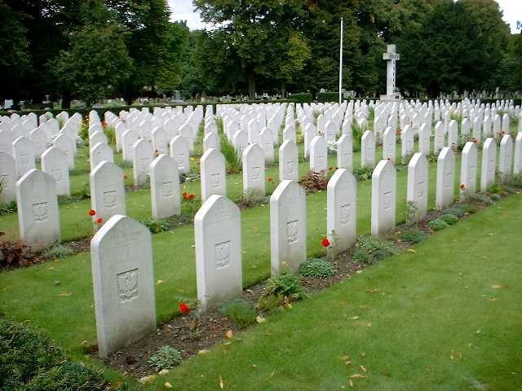
Int traġġa’ l-bnedmin lejn it-trab,
u tgħidilhom: «Erġgħu lura, intom bnedmin!»
Elf sena huma għalik bħal jum tal-bieraħ li għadda,
jew bħal sahra tal-lejl.

Slide 10
Mulej,
int kont għalina
kenn minn nisel għal nisel

Slide 11
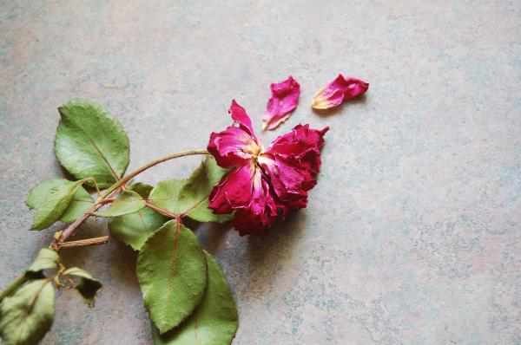
Int taħsadhom, u jsiru bħal ħolma.
Huma bħall-ħaxix li jinbet filgħodu;
filgħodu jwarrad u jħaddar,
filgħaxija jidbiel u jinxef.

Slide 12
Mulej,
int kont għalina
kenn minn nisel għal nisel

Slide 13
Għalhekk għallimna ngħoddu jiem ħajjitna,
sabiex aħna nimxu
bil-għaqal.
Dur lejna, Mulej!
Kemm se ddum?
Ħenn għall-qaddejja tiegħek!

Slide 14
Mulej,
int kont għalina
kenn minn nisel għal nisel

Slide 15
Imliena kmieni
bit-tjieba tiegħek,
biex nifirħu u nithennew ħajjitna kollha.
Ħa tkun fuqna l-grazzja
ta’ Alla Sidna!
Wettqilna inti
x-xogħol ta’ jdejna,
wettaq, iva, xogħol idejna.

Slide 16
Mulej,
int kont għalina
kenn minn nisel għal nisel

Slide 17
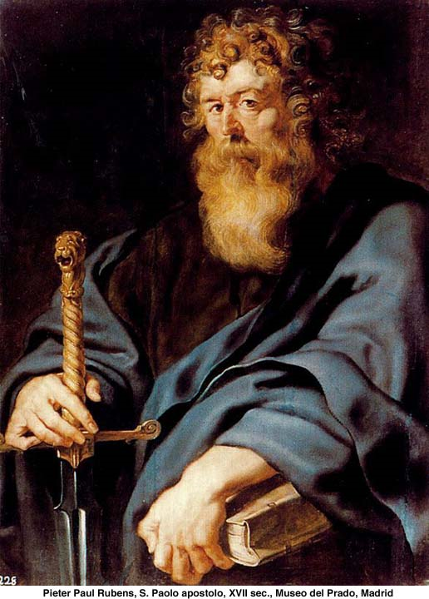
Qari
mill-Ittra
ta’
San Pawl Appostlu
lill-Kolossin. Kol 3, 1-5, 9-11

Slide 18
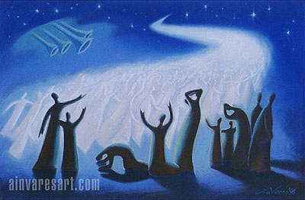
Ħuti, jekk intom irxuxtajtu ma’ Kristu, fittxu l-ħwejjeġ tas-sema, fejn Kristu qiegħed fuq il-lemin ta’ Alla.

Slide 19
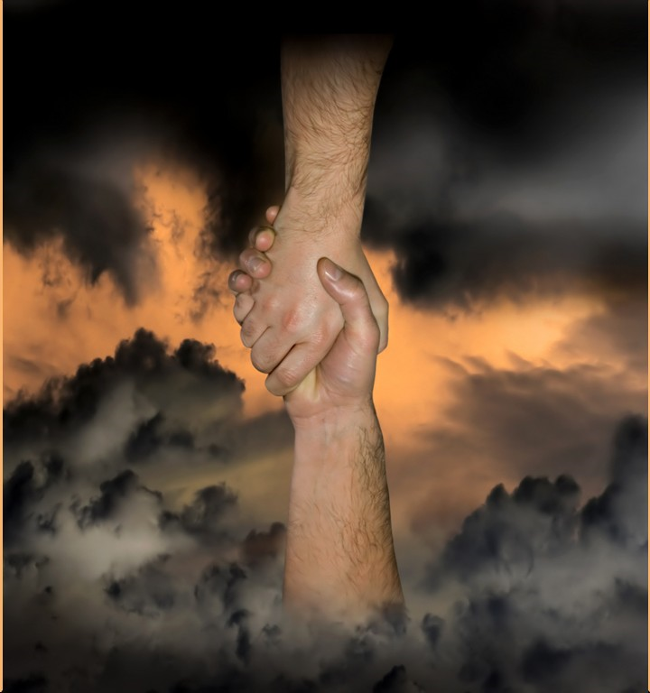
Aħsbu fil-ħwejjeġ tas-sema, mhux f’dawk tal-art.
Għax intom mittu, imma ħajjitkom hi moħbija flimkien ma’ Kristu f’Alla.

Slide 20
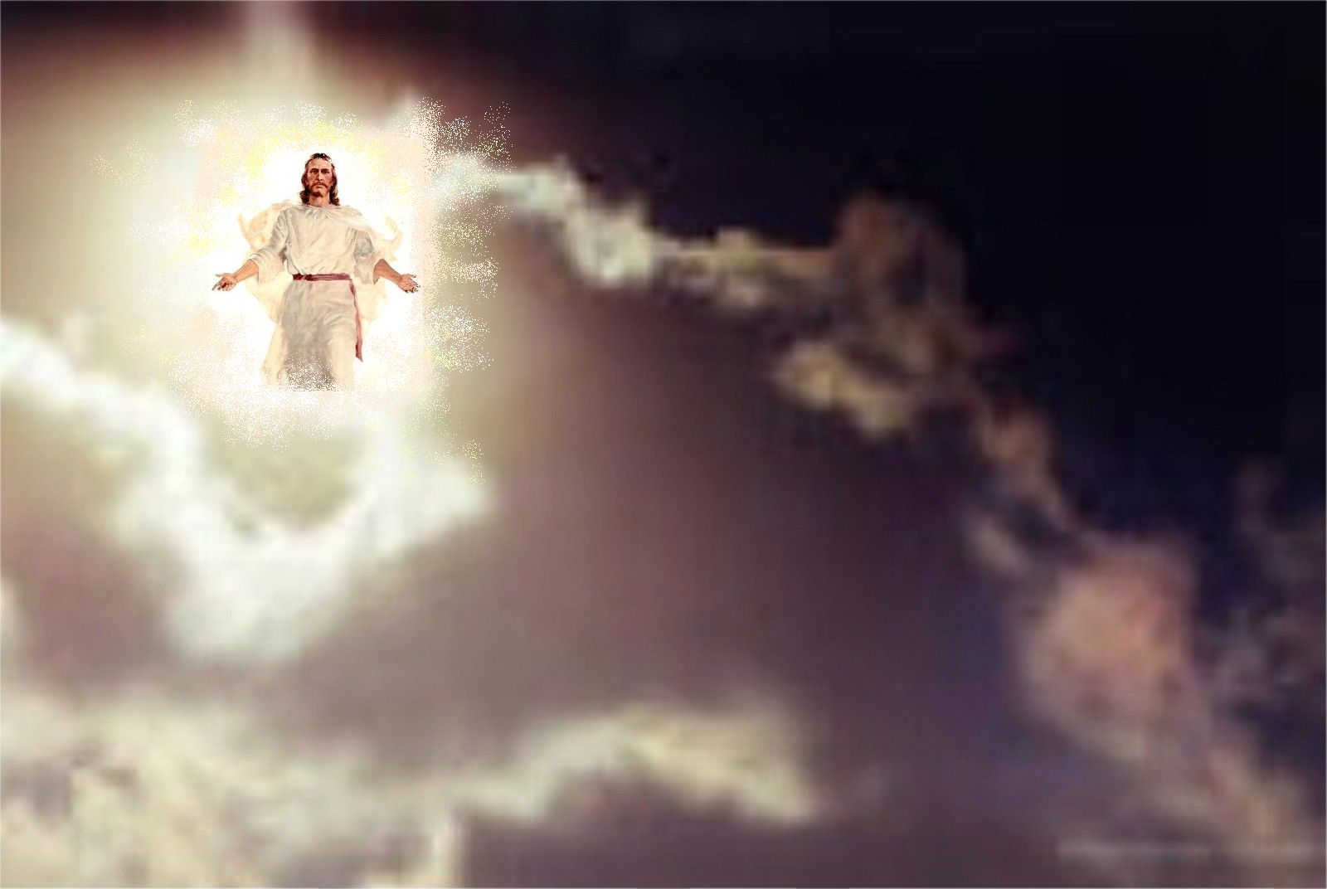
Meta jidher Kristu, li hu
l-ħajja tagħkom, imbagħad intom ukoll tidhru flimkien miegħu fil-glorja.

Slide 21
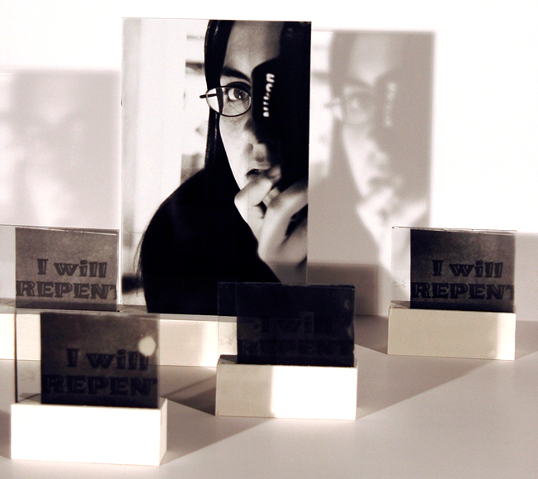
Mewtu ġo fikom dak kollu li hu tal-art: żína, faħx, ġibdiet, xewqat ħżiena, u r-regħba li hi idolatrija.

Slide 22
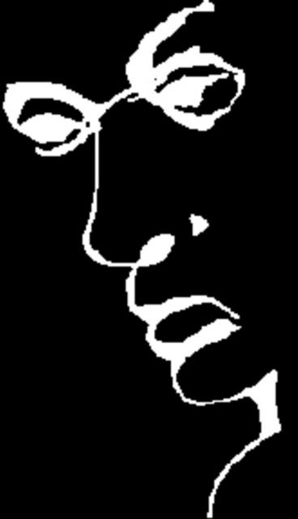
Tigdbux lil xulxin, intom li nżajtu l-bniedem il-qadim
bl-għemil kollu tiegħu, u lbistu
l-bniedem
il-ġdid,

Slide 23
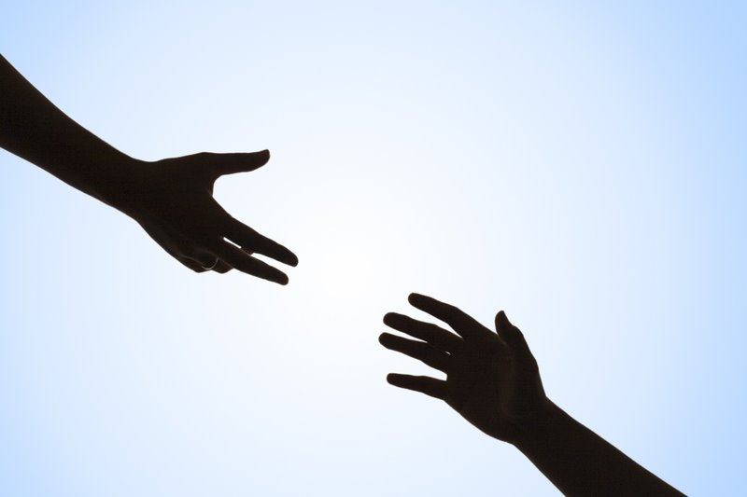
li jiġġedded dejjem skont
ix-xbieha ta’ min ħalqu,
u jikber
fl-għerf.

Slide 24
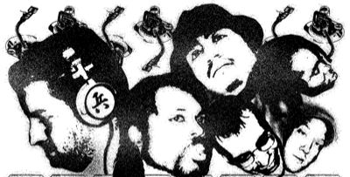
Fih ma hemmx Grieg jew Lhudi, ċirkonċiż jew mhux,
Barbaru jew Skita, ilsir jew ħieles,

Slide 25
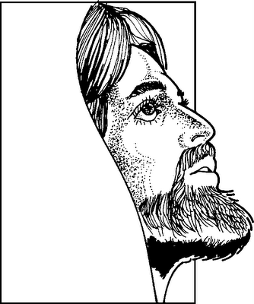
iżda
Kristu f’kollox
u f’kulħadd.

Slide 26
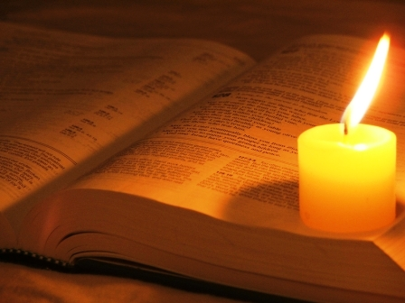
Il-Kelma tal-Mulej
Irroddu ħajr lil Alla

Slide 27
HALLELUJAH
Henjin il-foqra fl-ispirtu,
għax tagħhom hija s-Saltna
tas-Smewwiet.
HALLELUJAH

Slide 28
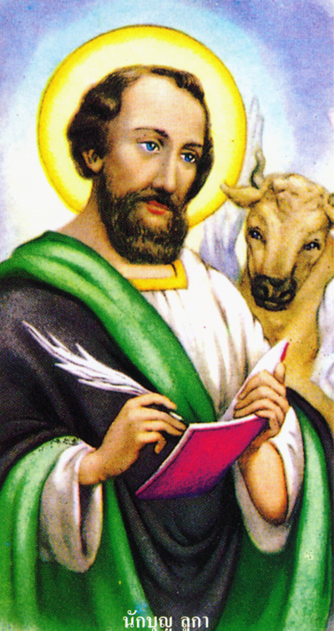
Qari
mill-Evanġelju skont
San Luqa. Lq 12, 13-21

Slide 29
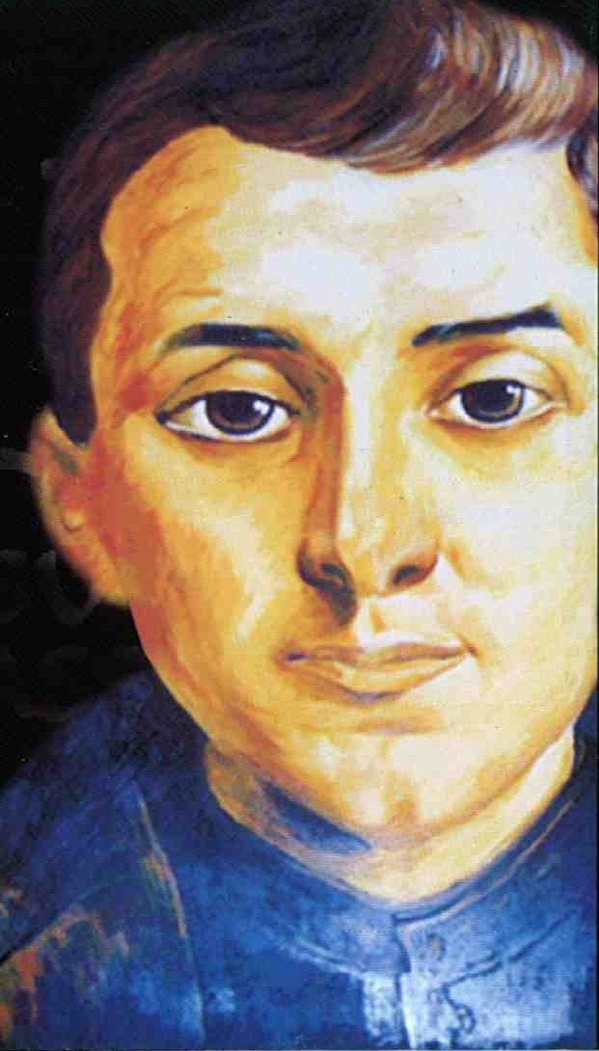
F’dak
iż-żmien, xi ħadd mill-folla qal lil Ġesù: «Mgħallem, għid lil ħija jaqsam il-wirt miegħi.»

Slide 30
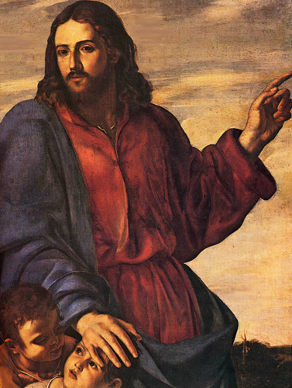
Wieġbu Ġesù: «Ħabib, min qegħedni mħallef fuqkom, jew qabbadni nqassmilkom
il-ġid bejnietkom?»

Slide 31
Imbagħad qal lin-nies: «Iftħu għajnejkom u ħarsu rwieħkom minn kull regħba, għax imqar jekk wieħed ikollu bir-radam, ħajtu ma tiddependix mill-ġid li jkollu.»

Slide 32
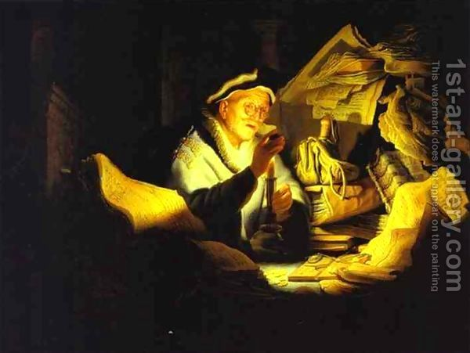
U qalilhom parabbola: «Wieħed raġel għani ġabar kotra ta’ frott
mir-raba’ tiegħu.

Slide 33
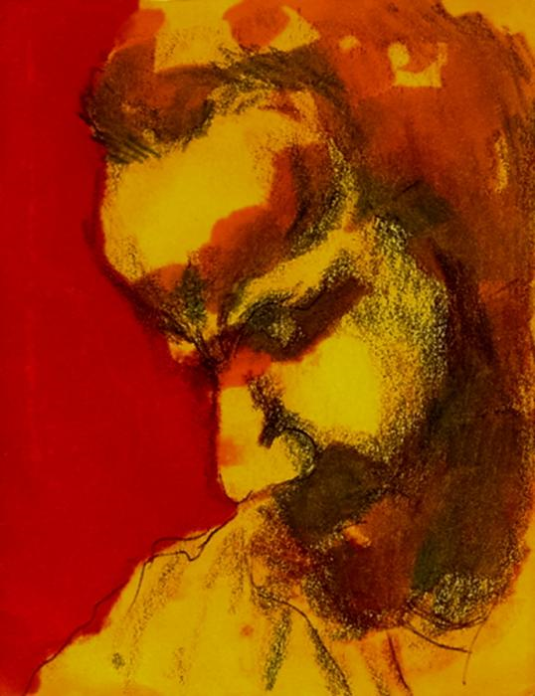
U beda jaħseb u jgħid bejnu u bejn ruħu: “X’se nagħmel? Għax dan il-frott kollu ma għandix fejn naħżnu!

Slide 34
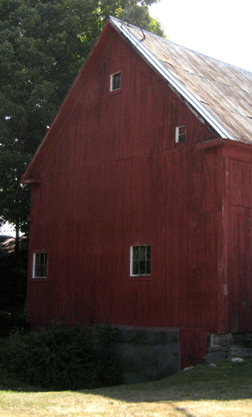
Ara x’nagħmel,” qal: “inħott
l-imħażen li għandi u nibni oħrajn akbar, u naħżen fihom
il-qamħ u l-ġid kollu li għandi.

Slide 35
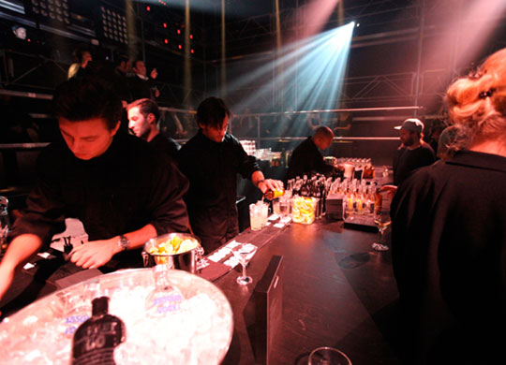
Imbagħad ngħid lili nnifsi: Ruħi, għandek ħażna kbira ta’ ġid għal bosta snin; mela strieħ, kul, ixrob, ixxala!”

Slide 36
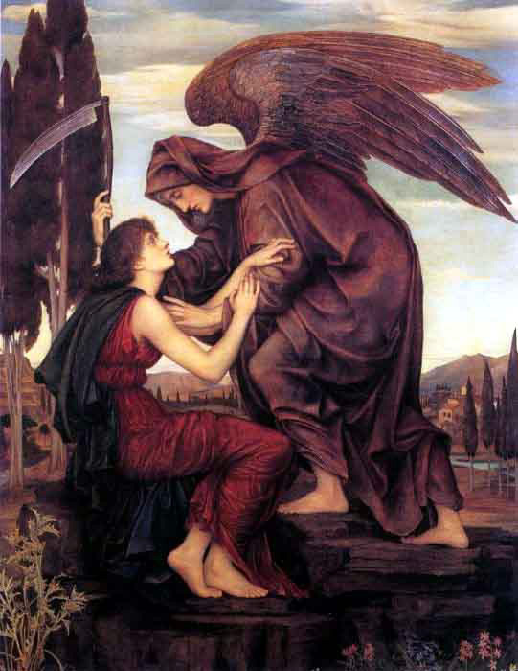
Iżda qallu Alla: “Iblah li int! Dan il-lejl stess jitolbuk ruħek lura. U l-ħwejjeġ li ħejjejt għalik, ta’ min ikunu?”

Slide 37
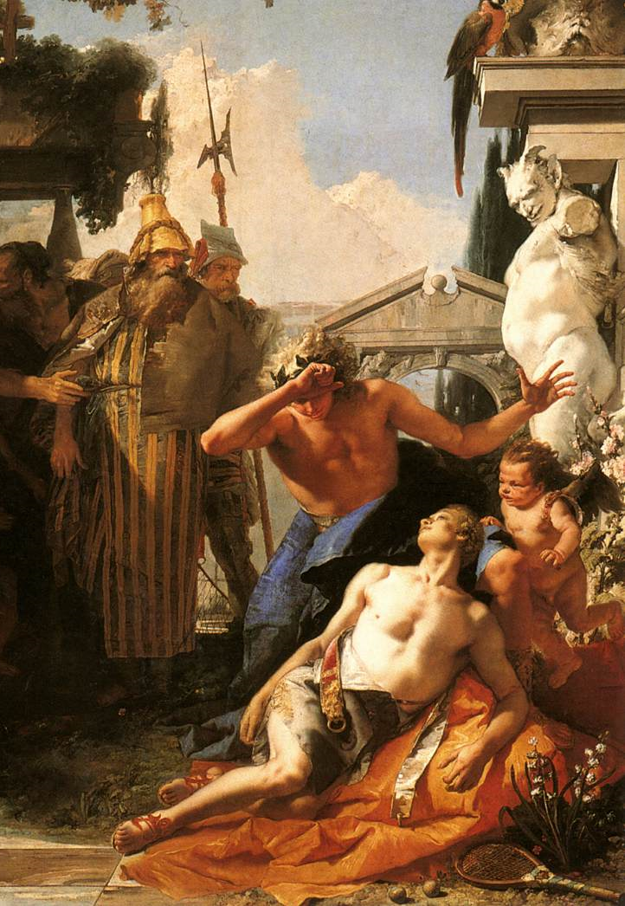
Hekk jiġrilu min jiġma’ l-ġid għalih innifsu bla ma jistagħna quddiem Alla.»

Slide 38
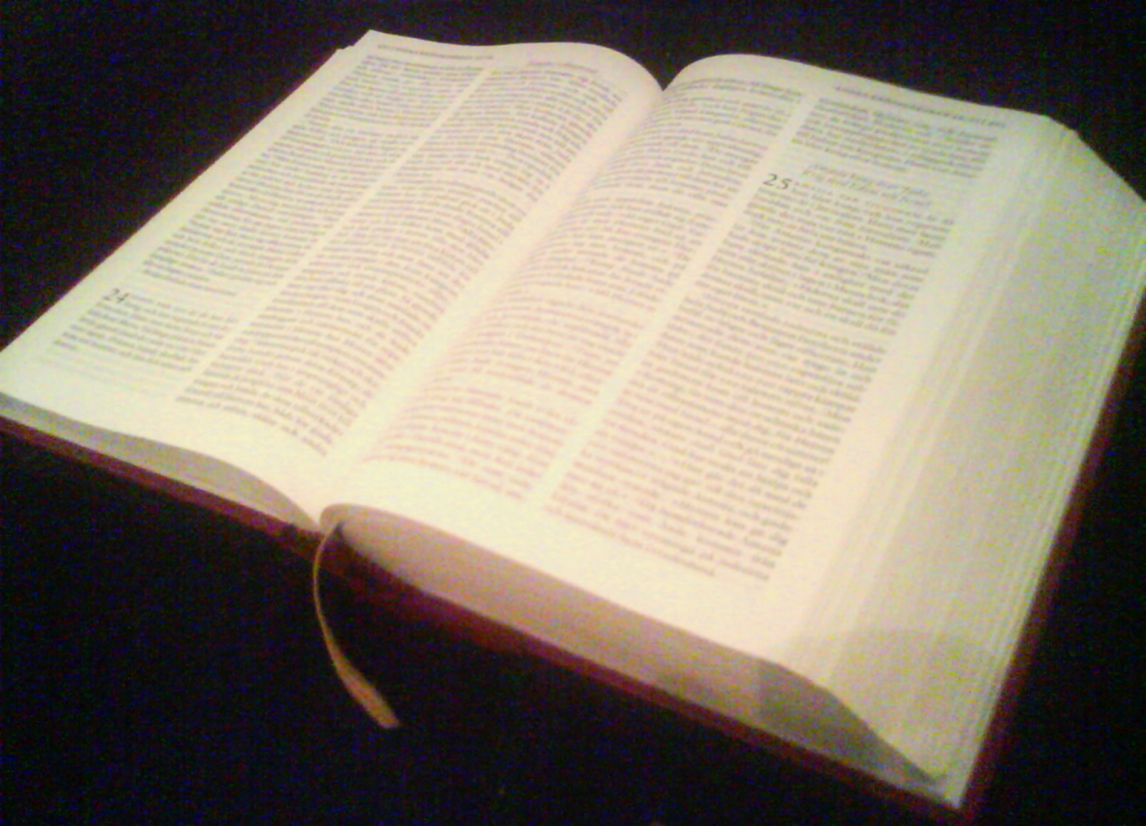
Il-Kelma tal-Mulej
It-Tifħir Lilek Kristu.

